Slide 1
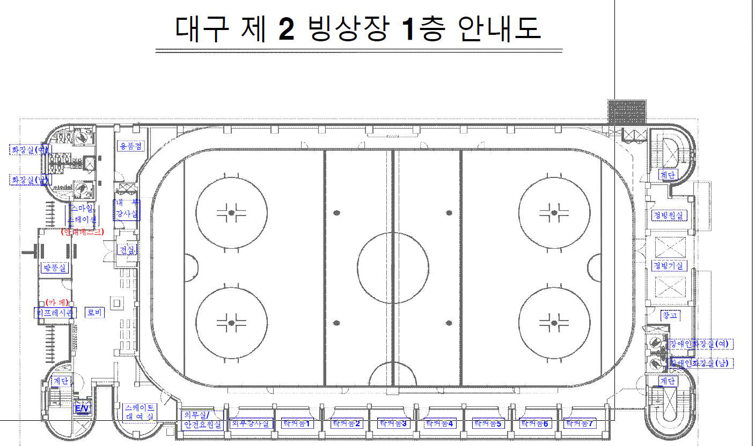
  대구제2빙상장 1층 배치도
전광판
화장실(여)
스포츠용품점
화장실(남)
계단
안내데스크
상담실
정빙원실
방풍실
정빙기실
자판기
강사실
자판기
로비
창고
장애인화장실(여)
장애인화장실(남)
계단
계단
E/V
스케이트
대여실
의무실/
안전요원실
외부
강사실
락커룸1
락커룸2
락커룸3
락커룸4
락커룸5
락커룸6
락커룸7

